Slide 1
الحاسوب
صناعة الازهار

Slide 2
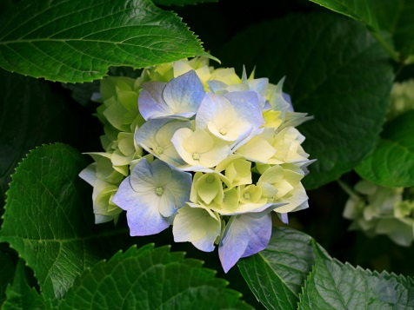
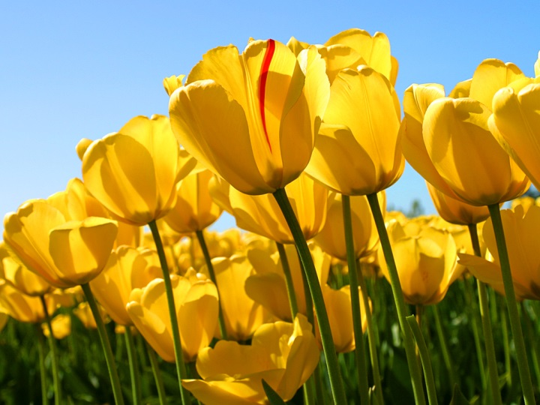
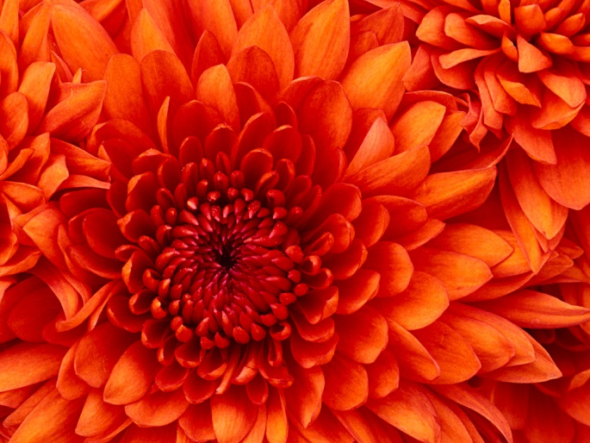
اعبر عن الصور الاتية

Slide 3

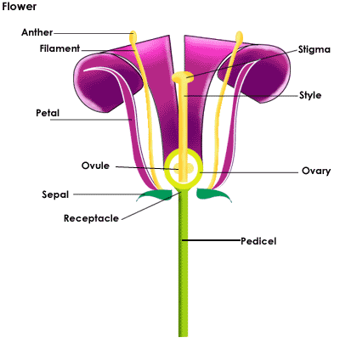
اجزاء الازهار

Slide 4
المعلومات الاضافية

Slide 5

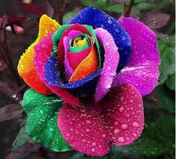
الورد البلدي
الورد البلدي زهرة رائعة الجمال بها اللون الأحمر والبنفسجي وغيرها من الألوان والوردة تلقب " بملكه الزهور " لأن الورد له شكل جميل ورائحة ذكية تمكث طويلاً وتقطف الورود قبل الغروب لإطالة عمر الوردة وتقطف بجزء غير قصير من الفرع بواسطة المقص حتي لا تسلخ شجرة الورد ثم توضع الوردة في الماء بغمر الساق في الماء العميق لمدة ساعة تقريباً .

Slide 6
اسمعوا النشيد يا اصدقائي

Slide 7
اتمنى لكم الاستفادة يا اصدقائي وانصحكم ان لا تقطفوا الازهار
هديل جمال البلوشي اعداد\

